Slide 1

开题汇报
基于多任务的多智能体涌现语言对话技术研究
汇报人：沈雯杰
指导老师：袁彩霞
汇报时间：2023年12月4日

Slide 2

选题背景和意义
目录
02
研究现状和问题
03
研究内容和目标
04
前期工作和未来规划

Slide 3
01/Part
选题背景和意义

Slide 4
选题背景：多智能体系统
多智能体系统可以通过相互协作和合作优化，解决单个智能体难以或不可能解决的复杂系统中的问题
多智能体系统的研究包括使多个智能体协调运行的技术，例如交互通信、协调、合作、协商、调度、冲突消解等
多智能体系统在智能机器人、交通控制、分布式决策、自主化作战系统等领域都得到迅速而广泛的应用
依据任务特性的不同，一般可以将多智能体系统划分为完全协作（Fully Cooperative Setting）、完全竞争（Fully Competitive Setting）和混合关系（Mixed setting）这三种设定
完全协作关系：智能体拥有一个相同的目标，智能体相互协作完成特定任务，例如机器系统装配
完全竞争关系：智能体间的目标冲突，一方的收益导致另一方的损失，例如相扑对抗中的双方
混合关系：智能体间可以划分为多个群组，组内智能体相互合作，而组间是相互竞争的关系，例如足球比赛中，队友间是协作关系而队与队之间是竞争关系
Notes:
人机交互到多智能体交互
在军事场景或者人无法进入的场景（火灾）应用
减少文字，关键词 +图
袁雷, 张子谦, 李立和, 等. 开放环境下的协作多智能体强化学习进展综述. 中国科学: 信息科学, 在审文章
Yuan L, Zhang Z, Li L, et al. A Survey of Progress on Cooperative Multi-agent Reinforcement Learning in Open Environment (in
Chinese). Sci Sin Inform, for review

Slide 5
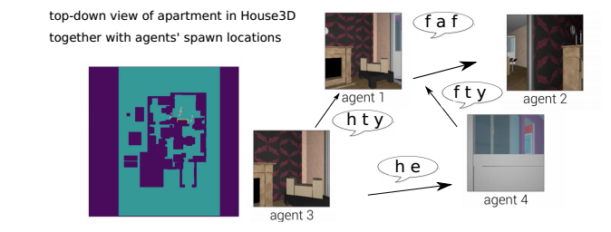
选题背景：涌现语言
语言是一种交互式完成任务的工具。人类使用自然语言进行交互，随着深度人工网络能力的增强，智能体之间是否能够开发出一种语言来进行交互受到越来越多的关注
涌现语言是指在没有明确指示或预先存在的语法规则的情况下自然产生的语言。它产生于一个系统中智能体的互动，他们相互交流以实现共同的目标或完成一项任务
Notes:
大部分可以用说的，不用写在ppt

Slide 6
基于涌现语言的多智能体对话
人-机交互中往往使用自然语言，但是在多智能体交互中，自然语言存在缺点：
冗余
难以理解和生成新的词语
安全性差
那么为什么不使用连续符号的缺点：
可解释性差
传输成本高
越来越多的工作开始关注涌现语言在多智能体交互中的应用。多智能体的涌现语言对话可以分为三大模块：视觉处理模块，生成模块，理解模块
Notes:
因此有必要研究一种新型的交互方式—引出涌现语言

Slide 7
研究意义
研究涌现语言的意义：
涌现语言在多智能体交互场景中通信成本低，
不需要预先的标注
涌现语言的安全性高，适用于军事等关键领域
涌现语言可以在交互过程中理解和产生新的未见过的概念
研究涌现语言对理解语言的产生和发展有帮助
研究多任务下的涌现语言的意义：
单任务下涌现的语言是数据驱动（任务驱动）的，适用于不同任务下的能力比较差，而语言的基本能力是可以适用于多个情境，所以研究多任务下的涌现语言是希望可以设计通用的语言机制
Notes:
智能体交互系统不止有单一任务（举例子）
单任务下通过大规模数据训练得到的语言在其他任务下理解和生成能力差
语言推广性

Slide 8
02/Part
研究现状和问题

Slide 9
研究现状
不同任务：完全协作，完全竞争，混合
单任务，多任务
单轮到多轮
涌现语言的性质：可解释性，组合性，泛化性
Notes:
多任务
如何解释语言
单任务做的工作 单任务扩展到多任务遇到问题怎么解决
需要组合性？
讲研究现状的时候要和自己要做的联系起来，在这个逻辑系统里

Slide 10
研究现状分析
任务比较简单单一和多任务对比
产生的涌现语言在其他任务下理解和生成能力差
涌现语言的可解释性差
Notes:
现有多任务研究的问题或者单任务扩展到多任务遇到的问题

Slide 11
研究目标
设计比较复杂的任务，比如视觉导航任务（应用比较广泛，可以用到实际应用中）
在多任务下训练好的涌现语言，在新的任务中遇到未见过的动作和环境组合，也有较好的理解和生成能力
增强涌现语言的可解释性
Notes:
比如之前遇到过箱子，也遇到过推这个动作，但是没有遇到过推箱子这个任务，现在也可以用训练好的涌现语言表述出来
最终要实现的目标：最终产出物
面向多任务的基于涌现语言的多智能体交互模型和算法；系统

Slide 12
研究内容
Notes:
为了实现目标要解决的问题：推广性

Slide 13
研究方案
Notes:
如何训练，模型架构设计

Slide 14
研究内容
形式化表达：
任务T1,T2,…Tn
对每个任务T，环境E，m个智能体，每个智能体有动作A
语言V描述E和A以及E和A的组合
Notes:
为了实现目标要解决的问题

Slide 15
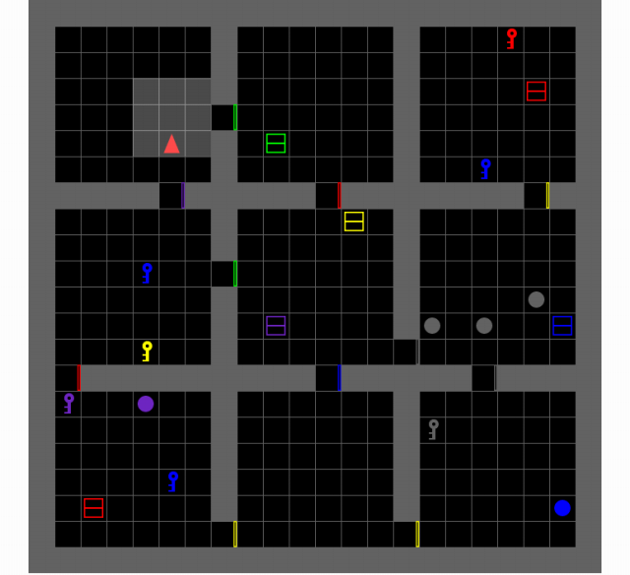
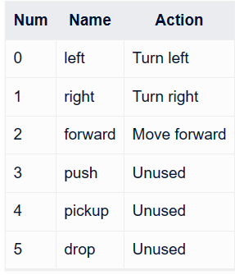
前期工作
多轮定位：AgentA只能看到部分的环境，Agent A向Agent B描述自己所在位置，Agent B通过描述，猜测Agent A在哪个房间。如果一轮对话不足以让AgentB猜测正确房间，B会随机让A做一个动作来探索房间获得更多环境信息，进行多轮对话帮助B进行定位，直到B定位准确或者达到最大对话轮次。（画图）
环境编码(object,color,state)
动作空间

